Slide 1




Управление качеством: вызовы и новые возможности в эпоху трансформации
Управление образования Курагинского района
24-28 августа
2020

Slide 2

Внешние вызовы: переход на дистанционное обучение
Цифровые образовательные ресурсы: 60% школ
Проблемы школы в период работы в удаленном режиме:
слабое техническое оснащение;
отсутствие равного доступа к каналам связи;
существенное увеличение рабочего дня
педагогов;
проблемы с работой образовательных платформ,
невысокое качество материалов, размещенных на них;
отсутствие живого контакта,
невозможность отследить присутствие учеников
Учи.ру, ЯКласс, Я.ру, LECTA.RU, Яндекс. Учебник, РЭШ
мессенджеры
WhatsApp, Viber
бесконтактная передача информации на бумажных носителях

Slide 3







75 лет Победы в Великой Отечественной войне
Школы-участники:
МБОУ Курагинская СОШ № 1
МБОУ Курагинская СОШ № 3
МБОУ Шалоболинская СОШ № 18
МКОУ Детловская СОШ № 12

Slide 4





2020 – год реализации нацпроектов
20 декабря 2019 года - заключено соглашение о взаимодействии министерства образования Красноярского края с органами местного самоуправления о достижении показателей проектов

Slide 5
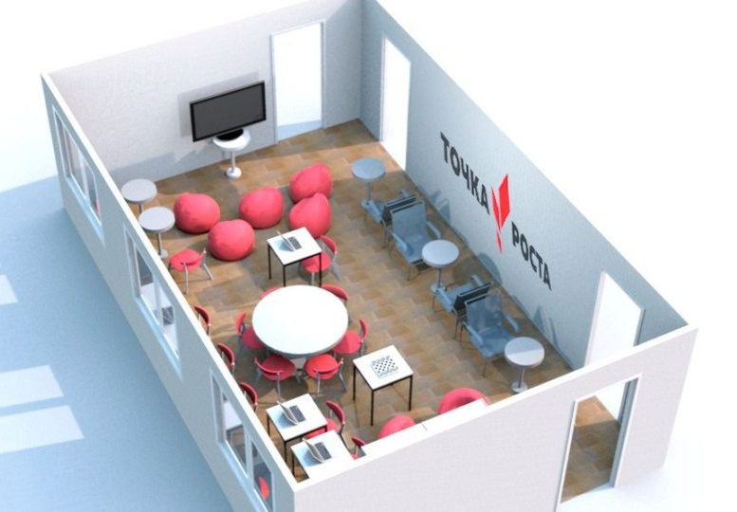


Современная школа
Сопровождение и наставничество
7 % учащихся
16 % педагогов
Точки роста
МБОУ Курагинская СОШ №1
МБОУ Курагинская СОШ №3
Проект ВШЭ
МБОУ Курагинская СОШ №1
МБОУ Курагинская СОШ №3
МБОУ Курагинская СОШ №7
МАОУ ДО «Центр дополнительного образования»

Slide 6

Успех каждого ребенка
МАОУ ДО
«Центр дополнительного образования»

Slide 7
Поддержка семей, имеющих детей
МКУ «ЦППМ И СП «ДОВЕРИЕ» и консультационные пункты ОУ и ДОУ:
оказано 508 услуг
доля родителей, удовлетворенных качеством оказания услуг – 98%.

Slide 8



Направления изменений
Инфраструктура
Содержание
образования
Управление
Профессиональное мастерство

Slide 9
Задачи
оценить наши действия с учетом накопленного опыта и полученных ранее уроков;
определить векторы развития;
скорректировать планы с учетом сложившейся на сегодняшний день ситуации.

Slide 10

Новые нормативные и стратегические документы
Указ «О национальных целях развития Российской Федерации на период до 2030 года»
ФЗ № 304 от 31.07.2020 «О внесении изменений в Федеральный закон «Об образовании в Российской Федерации» по вопросам воспитания обучающихся»

Slide 11
Изменение инфраструктуры
1

Slide 12
Подготовка к новому учебному году
ремонт полов МБОУ Курагинская СОШ № 3, МБОУ Рощинская СОШ № 17, МКОУ Новопокровская НОШ № 33;
подводка горячей воды к умывальным раковинам в учебных кабинетах МБОУ Березовская СОШ № 10;
ремонт окон МБОУ Рощинская СОШ № 17, МКОУ Поначёвская ООШ № 28;
ремонт освещения МКОУ Поначёвская ООШ № 28, МКОУ Новопокровская НОШ № 33;
ремонтные работы в классах МКОУ Черемшанская СОШ № 20 и МБОУ Ирбинская СОШ № 6;
частичный ремонт кровли в МБОУ Кочергинская СОШ № 19;
монтаж охранной сигнализации в МБОУ Марининская СОШ № 16 и МБДОУ Марининский детский сад «Золотой ключик»;
установка видеонаблюдения в 4-х учреждениях;
исполнение судебного решения в МБОУ Березовская СОШ № 10 (ремонт пищеблока в ДОУ)
планируется устройство пандуса в МБОУ Брагинская СОШ № 11
ремонт спортзала в МКОУ Черемшанская СОШ № 20
замена оконных блоков в МБОУ Артемовская СОШ № 2

Slide 13
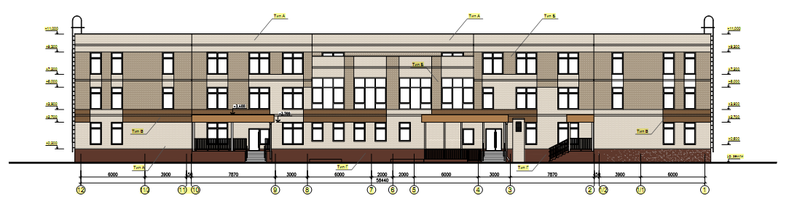
Строительство
строительство детского сада на 270 мест

Slide 14




Реализация нацпроектов
МАОУ ДО «Центр дополнительного образования» - 32 программы
МБОУ ДО «Центр «Спортивный, туристский, эколого - краеведческий» - 10 программ
МБОУ Курагинская СОШ №1
МБОУ Курагинская СОШ №3
зарегистрировано 4200 детей
2019 - к высокоскоростному интернету подключено 17 школ
2020 - 9 школ
МБОУ Курагинская СОШ №1

Slide 15
Задачи на 2020-2021
Управление образования
Образовательные организации
обеспечить методическое сопровождение и тиражирование опыта пилотов по формированию цифровой образовательной среды, использования инфраструктурных решений
внести описание цифровой образовательной среды в образовательную программу, включая использование электронных продуктов для изучения нового материала и выполнения домашнего задания

Slide 16
Содержание образования
2

Slide 17

Дошкольный уровень
МБДОУ Курагинский д/с № 15 | «Детские дебаты»
МБДОУ Курагинский д/с №8 «Лесная сказка» | «Эффективные формы взаимодействия ДОУ и семьи»
МБДОУ Курагинский д/с №9 «Аленушка» | «Использование современных технологий в работе с дошкольниками по познавательно-исследовательской деятельности в соответствие с требованиями ФГОС ДО»
МБДОУ Курагинский д/с №7 «Рябинка» | «Разработка модели организации физкультурно - оздоровительной работы с детьми дошкольного возраста»
МБДОУ Ирбинский д/с №2 «Теремок» | «Ступеньки профессионального мастерства»
МБДОУ Курагинский детский сад № 8 "Лесная сказка" | «Коррекция звукопроизношения у детей, имеющих речевые нарушения, с использование метода биоэнергопластики»
МБДОУ детский сад №7 "Рябинка" | Использование ТРИЗ технология в работе с детьми старшего дошкольного возраста
МБДОУ детский сад №7 "Рябинка" | Использование мнемотехники как эффективного средства развития связной речи детей дошкольного возраста в проекте «Новость дня»
МБДОУ Ирбинский д/с №2 "Теремок" | Комплекс мероприятий по развитию связной монологической речи старших дошкольников с общим недоразвитием речи с привлечением родителей

Slide 18

Функциональная грамотность
Центр непрерывного повышения профессионального мастерства педагогических работников
Естественно-научная грамотность 4
Здоровьесберегающая грамотность 9
Критическое мышление 3
Математическая грамотность 12
Новые профессии: перспективное планирование индивидуальных траекторий, обучающихся 5
Педагог – оценщик 7
Современные технологии воспитания 10
Финансовая грамотность 4
Цифровая грамотность 7
Читательская грамотность 18

Slide 19
Задачи на 2020-2021
Управление образования
Образовательные организации
предусмотреть обучение школьных команд современным подходам к формированию функциональной грамотности
регулярно проводить мониторинг функциональной грамотности обучающихся; объединить усилия педагогов школ в рамках общей программы достижения метапредметных результатов

Slide 20

ЕГЭ - 2020
участники
предметы
269 выпускников
русский язык
математика (профильный уровень) литература
физика
химия
биология
география
история
обществознание
иностранные языки (английский) информатика и информационно-коммуникационные технологии
пункты
МБОУ Курагинская СОШ № 1
МБОУ Ирбинская СОШ № 6
МКОУ Имисская СОШ № 13

Slide 21
Результаты ЕГЭ

Slide 22
Результаты ЕГЭ
предмет | Кол-во участников | Доля участников, не набравших проходной балл
Русский язык | 166 | 1 %
Математика профиль | 90 | 10%
Физика | 41 | 20%
Химия | 27 | 22%
Обществознание | 73 | 18%
История | 27 | 0
Литература | 3 | 33%
Биология | 52 | 17%
Информатика и ИКТ | 17 | 0
География | 3 | 0

Slide 23

Персонализированное обучение
проект
Высшей школы экономики
по апробации комплекса мер, направленного
на совершенствование возможностей
и условий реализации основных
общеобразовательных программ по
индивидуальному учебному плану,
в том числе в сетевой форме
совместный проект
со сбербанком
по внедрению персонализированной модели
обучения на школьной цифровой платформе
МБОУ Курагинская СОШ №1
МБОУ Курагинская СОШ №3 МБОУ Курагинская СОШ №7
МАОУ ДО Центр дополнительного образования
МБОУ Курагинская СОШ №7 МБОУ Березовская СОШ №10 МБОУ Петропавловская
СОШ №39

Slide 24
Всероссийская олимпиада школьников

Slide 25
Меры по улучшению результативности
проведение разъяснительной работы среди педагогов, родителей, обучающихся о важности ВсОШ;
индивидуализация процесса подготовки учащихся для участия в олимпиаде;
расширение состава муниципальной предметной комиссии;
повышение квалификации педагогов, участвующих в разработке и проверке олимпиадных работ;
повышение квалификации педагогов по подготовке детей к олимпиаде;
подготовка детей к участию в школьном и муниципальном этапах олимпиады;
организация работы общественных наблюдателей

Slide 26



Дополнительное образование
доля детей в возрасте от 5 до 18 лет, охваченных дополнительным образованием – 68 %
1588 человек
501 человек

Slide 27
Задачи на 2020-2021
Управление образования
Образовательные организации
обеспечить пилотирование индивидуальных образовательных программ учащихся в школах муниципалитета
разработать и реализовать индивидуальные образовательные программы для школьников, проявивших выдающиеся способности;
реализовать педагогические пробы по сопровождению индивидуальной образовательной программы школьников с последующим закреплением практики их реализации в основной образовательной программе

Slide 28
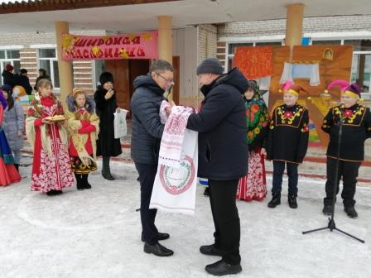
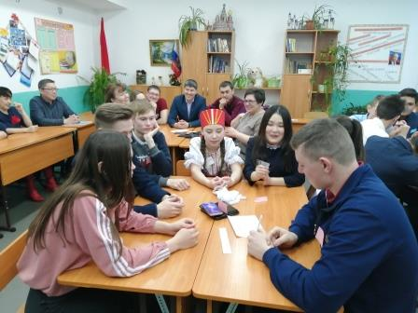
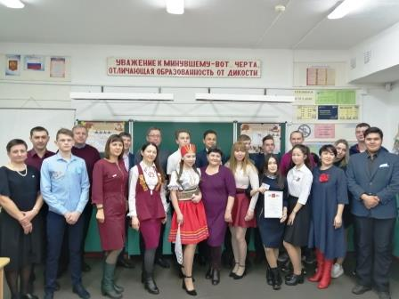
Воспитательная работа
проект «Курагино-Аскиз. Школы-побратимы» (МБОУ Курагинская СОШ №7)

Slide 29
Программа воспитания
МБОУ Курагинская СОШ № 7-
площадка по апробации программы
вошла в 4-ку лучших программ Красноярского края, участвующих в апробации в 2019-2020 учебном году

Slide 30
Трудности воспитательной работы
однообразие форм проведения классных часов;
слабая работа школьного ученического самоуправления;
проблемы, связанные с отдаленностью и сложностью организации встреч со специалистами и активистами из других образовательных организаций;
отсутствие у большинства школьников мотивации к участию в общественной и культурной жизни школы

Slide 31
Воспитание
«Воспитание – деятельность, направленная на развитие личности, создание условий для самоопределения и социализации обучающихся на основе социокультурных, духовно-нравственных ценностей и принятых в российском обществе правил и норм поведения в интересах человека, семьи, общества, государственности, формирование
у обучающихся чувства патриотизма, гражданственности, уважения к памяти защитников Отечества и подвигам Героев Отечества, закону и правопорядку, человеку труда старшему поколению, взаимного уважения, бережного отношения к культурному наследию и традициям многонационального народа Российской Федерации, природе
и окружающей среде»
ФЗ № 304 от 31.07.2020 «О внесении изменений
в Федеральный закон «Об образовании в Российской Федерации»
по вопросам воспитания обучающихся»

Slide 32
Задачи на 2020-2021
Управление образования
Образовательные организации
обеспечить реализацию указанного комплекса мер, развитие деятельности структур и специалистов, занимающихся вопросами воспитания, профилактики и родительского просвещения
обеспечить разработку рабочих программ воспитания на основе Примерной программы к 1 сентября 2021 года во всех школах края, используя имеющийся опыт ее апробации в 15 образовательных организациях;
реализовывать воспитательные задачи в ходе преподавания предметов, опираясь на дорожные карты реализации предметных концепций

Slide 33
Изменение условий профессионального развития
3

Slide 34
Характеристика педагогического состава
698 педагогов в системе образования района: из них педагогические работники – 639, руководящие работники – 59
школы
детские сады

Slide 35
Характеристика по уровню образования
школы
педагогическое
профессиональное
детские сады

Slide 36
Характеристика по стажу работы
школы
детские сады

Slide 37
Характеристика по категории

Slide 38

Апробация модели аттестации руководителей
МБОУ Курагинская СОШ №3
МБОУ Курагинская СОШ №1
МБОУ Рощинская СОШ №17
МБОУ Курагинская СОШ №7
МБОУ Березовская СОШ №10
декабре данную процедуру аттестации пройдут 5 директоров школ,
2 руководителя учреждений дополнительного образования и
2 заведующих детских садов

Slide 39
Задачи на 2020-2021
Управление образования
Образовательные организации
обеспечить методическую поддержку педагогических работников в практике становления профессионального мастерства «на рабочем месте» с привлечением ресурса новых методических позиций (супервизии)
обеспечить введение в практику управления профессиональным мастерством и профессиональным развитием педагогов новые форматы взаимодействия, такие как: наставничество, горизонтальное методическое взаимодействие педагогов, организацию процедур взаимной диагностики и самодиагностики профессиональных дефицитов педагогов

Slide 40
Механизмы управления повышением качества
4

Slide 41
Задачи 2019/2020
Мотивирование к изменениям, вовлечение всех заинтересованных групп в процессы преобразований и выстраивание их продуктивного сотрудничества, развитие механизмов поддержки инициативы и развития партнерства родителей, педагогов, работодателей, представителей бизнеса
Создание эффективных моделей управления качеством образования на региональном, муниципальном и школьном уровнях

Slide 42
Механизмы управления качеством
Система оценки качества подготовки обучающихся
Система обеспечения объективности процедур
оценки качества образования
Система мониторинга эффективности руководителей образовательных организаций
Система мониторинга качества повышения квалификации педагогов
Система организации воспитания и социализации обучающихся
Система методической работы
Система работы со школами с низкими образовательными результатами
Система развития таланта
Система профориентации

Slide 43
Мониторинг эффективности руководителей
выбор профилей обучения в образовательной организации отсутствует или не обеспечен;
не обеспечен индивидуальный учебный план для учащихся, демонстрирующих высокие результаты (в том числе и в сетевой форме);
также в большей части школ не обеспечена индивидуальная образовательная программа для интеллектуально одаренных обучающихся;
более половины директоров школ – участников опроса, не имеют положительной динамики по результатам краевых диагностических процедур

Slide 44
Проект «500+»
  ЛОЗУНГ: «ВАЖЕН КАЖДЫЙ УЧЕНИК»
  250 ШКОЛ, БОЛЕЕ 20 РЕГИОНОВ НА ПЕРВОМ ЭТАПЕ
  В ПОМОЩЬ РЕГИОНАМ ПОЯВЯТСЯ МЕТОДИКИ АДРЕСНОЙ ПОДДЕРЖКИ ШКОЛ, В ТОМ ЧИСЛЕ ПО ВОПРОСАМ ФОРМИРОВАНИЯ НОВЫХ КАДРОВ
  К РАБОТЕ В ШКОЛАХ БУДУТ ПРИВЛЕЧЕНЫ СТАРШИХ КУРСОВ ПЕДВУЗОВ, ИМЕЮЩИЕ УСПЕХИ В УЧЕБЕ
  ВОЗМОЖНОСТЬ СЕТЕВОГО ВЗАИМОДЕЙСТВИЯ С ЛУЧШИМИ ШКОЛАМИ РЕГИОНА

Slide 45
Школы с низкими результатами

Slide 46
Задачи на 2020-2021
Управление образования
Образовательные организации
разработать, обсудить, приступить к реализации, соответственно, муниципальных программ повышения качества образования
должны быть разработаны школьные программы управления качеством образования, которые, с одной стороны, должны обеспечивать включенность школы в деятельность, предусмотренную на региональном и муниципальном уровнях, с другой – содержать характерные для каждой конкретной школы (исходя из ее условий) набор управленческих решений

Slide 47
Приоритетные задачи на 2020-2021 год
Совершенствовать механизмы управления
качеством образования через проведение мониторингов
Обеспечить капитализацию инфраструктурных решений через формирование цифровой образовательной среды
Обобщить итоги апробации индивидуальных
образовательных программ, школьников,
подготовить условия для их массового внедрения
Обеспечить единство подходов к воспитанию
Обеспечить единство подходов к созданию
условий для профессионального развития

Slide 48

С новым учебным годом

